Slide 1
Муниципальное бюджетное
дошкольное образовательное учреждение
детский сад общеразвивающего вида
с приоритетным осуществлением
деятельности по художественно-
эстетическому направлению
развития воспитанников № 3 «Ласточка»

Slide 2
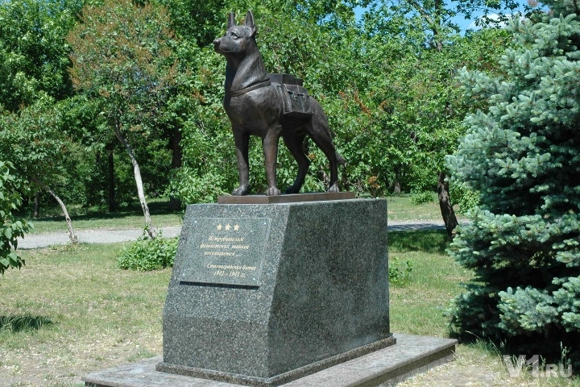
Животные во время
Великой Отечественной войны
познавательно-творческий проект
межгрупповой
среднесрочный

Slide 3
Авторы-составители:
Зубкова-Дацьо Елена Анатольевна воспитатель МБДОУ № 3 «Ласточка»
Иванова Марина Владимировна воспитатель МБДОУ № 3 «Ласточка»
Рожнева Елена Александровна воспитатель МБДОУ № 3 «Ласточка»

Slide 4
В год празднования юбилейной даты 70-летия великой победы дети проявили особый интерес к подвигу животных на фронтах великой отечественной войны. Данный детский интерес послужил толчком к созданию проекта «Животные в годы Великой Отечественной войны».
Актуальность проекта

Slide 5
Модель «Трех вопросов»
Что знаю? (Содержание - что дети уже знают) | Что хочу узнать? (План - тема проекта) | Как узнать? (Источники новых знаний - средства)
Вопрос воспитателя: «Что вы знаете о подвиге мохнатых солдат?» Ответ Арины: «Когда-то мне мама читала рассказ «Мешок овсянки» . Там я первый раз и услышала про собак, только сейчас не помню, как собаки помогали солдатам». Ответ Жени: «Мне бабушка читала стихотворение про собак, о их подвиге, вот только вспомнить не могу». Ответ Артура: «Фильмы про солдат я видел, но что животные воевали, слышу первый раз». Вика: «Я ничего такого не слышала раньше, хотелось бы узнать». | Влад: «Мой прапрадедушка был летчиком во время войны, подбил много самолетов. А как помогали животные?» Даша: «Мне нравятся голуби. Говорят, что они - птицы мира, а они как помогали солдатам?» Артем: «Мне интересно узнать, а морякам кто помогал?» Люда: «Скажите, а ослики помогали?» Игорь: «А я хочу узнать все о мохнатых и пернатых животных». Катя: «Скажите, а животным - героям войны, устанавливали памятники?» Илья: «А художники писали о них картины?» | Ксюша предложила: «Давайте спросим у родителей». Данил: «А я попрошу старшего брата, чтобы он меня взял с собой в библиотеку. Может быть, нам там помогут». Маша: «Надо спросить у моей бабушки. Она много книг читала, может, она чем-нибудь поможет». Андрей: «Надо спросить у педагога по музыке, может быть, она знает песни о них». Валера: «Вот было бы здорово сходить в музей. Там работают умные люди, вот они бы нам и рассказали». Полина: «А давайте все вместе сделаем стенгазету о животных, которые помогли победить». Рита: «Я предлагаю позвать мам и пап и вместе с ними сделать что-нибудь своими руками, а потом этими работами украсить группу или коридор».

Slide 6
Создание условий для ознакомления детей с героическим подвигом животных в великой отечественной войне, формирование у детей знаний о роли животных в годы войны через различные виды деятельности.
Цель:

Slide 7
1. Познакомить детей с подвигом животных во время войны. 2.Развивать связную речь, умение передать образ «лохматых, пернатых солдат» средствами изобразительной деятельности, театра, музыки. 3.Воспитывать коммуникативные навыки общения, чувство гордости, любви к родине, гуманного отношения к животным
Задачи:

Slide 8
1-й этап Подготовительный (целепологание) 2-й этап Организационно-практический (разработка проекта) 3-й этап Заключительный (подведение итогов)
Этапы работы над проектом

Slide 9
1-й этап Подготовительный (целепологание)

Slide 10
2-й этап Организационно-практический (разработка проекта)
Социально -коммутативное развитие
Художественно-эстетичное развитие
Проект
Речевое развитие
Познавательное развитие
Физическое развитие

Slide 11
Познавательное развитие

Slide 12
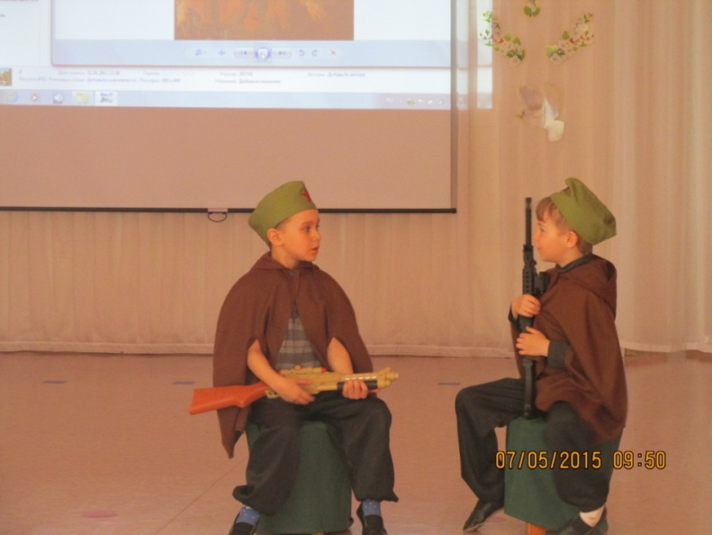
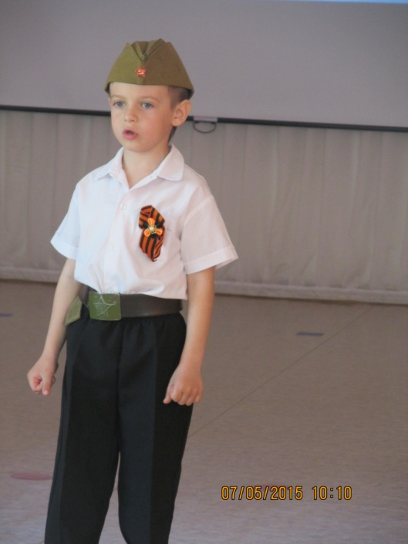
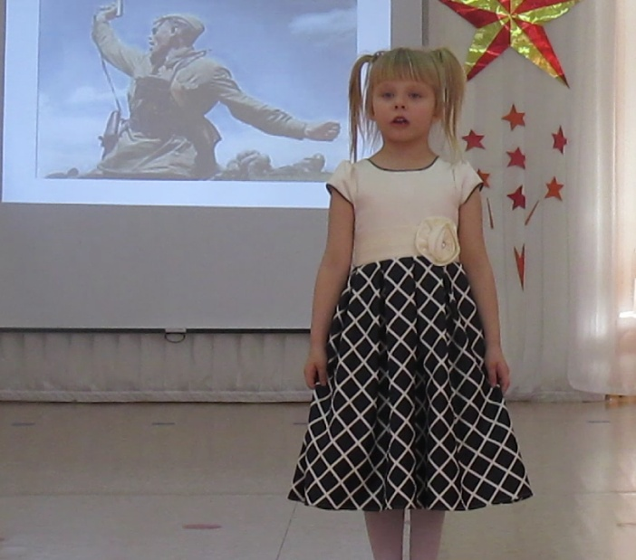
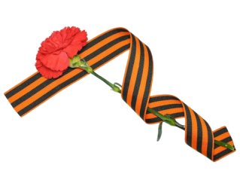
Речевое развитие

Slide 13
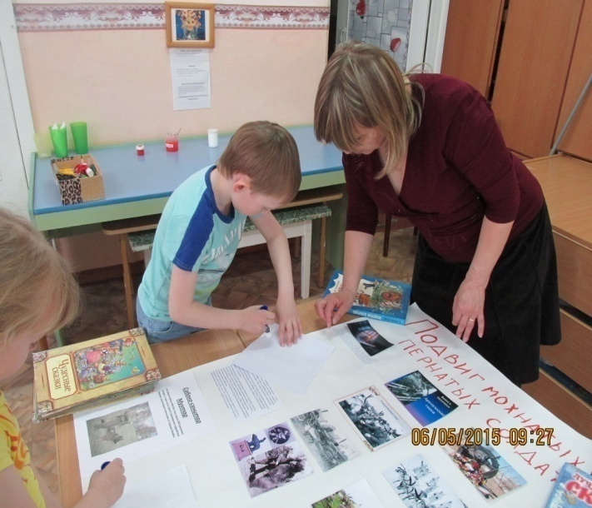
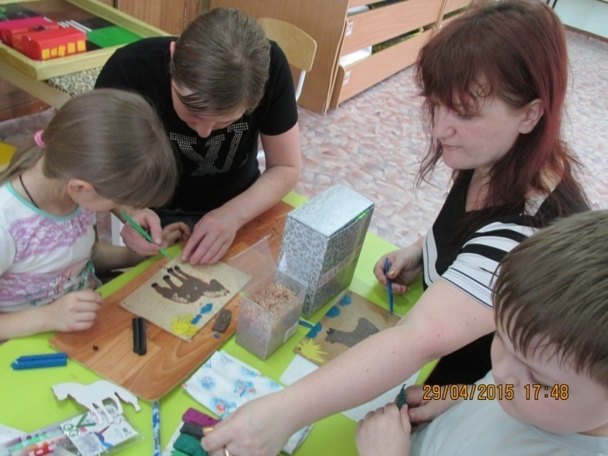
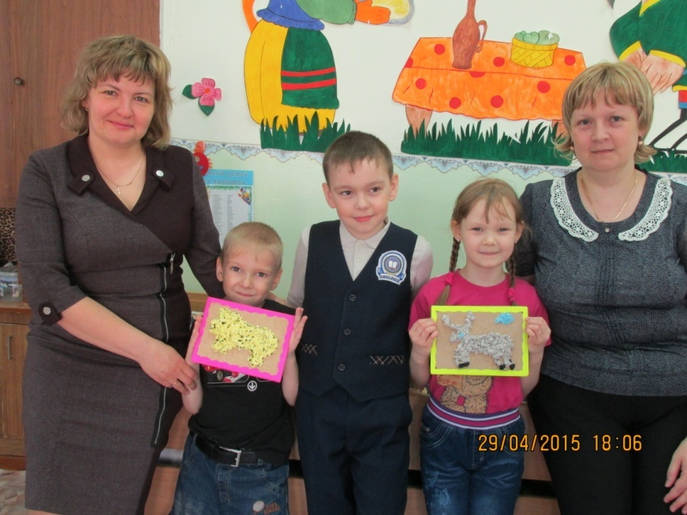
Социально-коммуникативное развитие

Slide 14
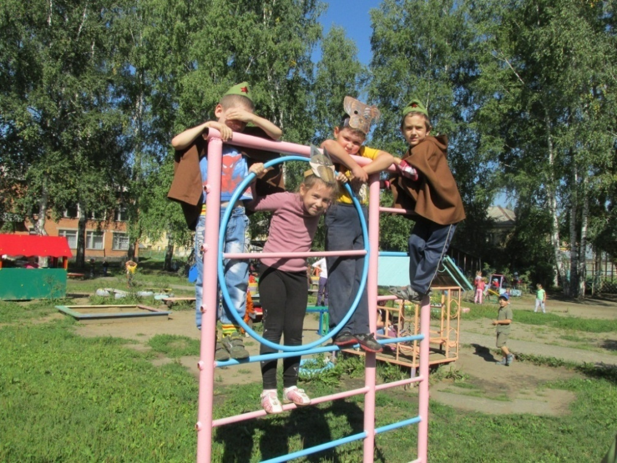
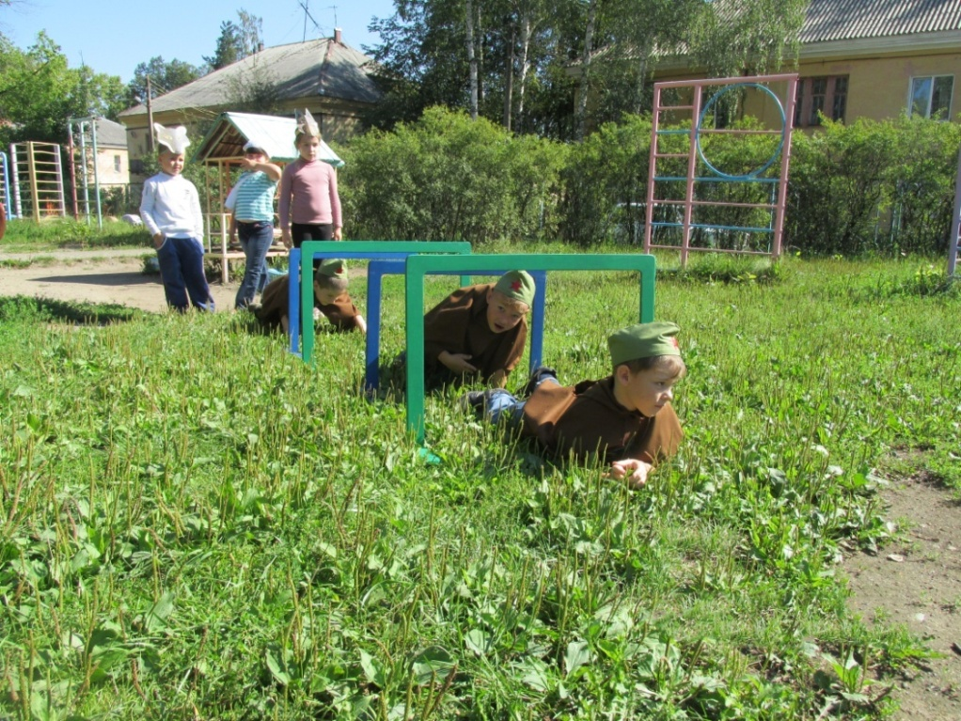
Физическое развитие

Slide 15
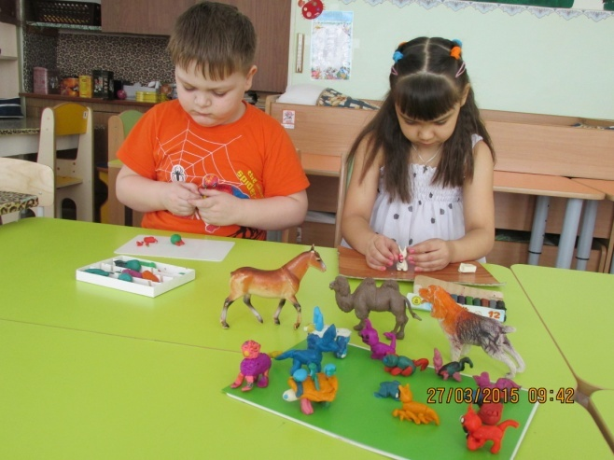
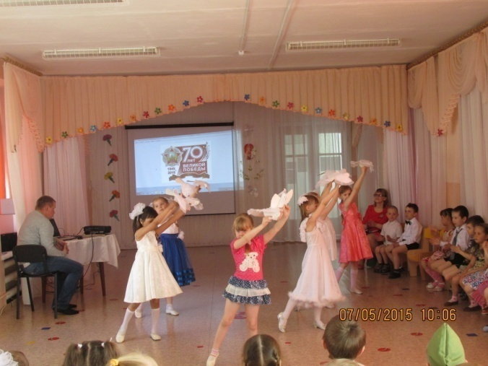
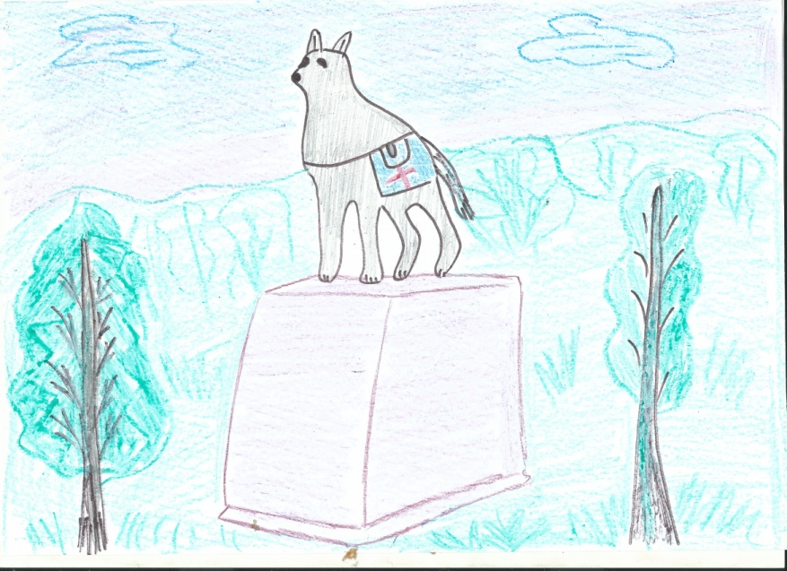
Художественно-эстетическое развитие

Slide 16
Дети самостоятельно или с помощью взрослого могут: 1. Ориентироваться в информационном пространстве, проявляя познавательную и творческую активность, инициативность 2. Умеют выстраивать связную речь, передавать образ «лохматых, пернатых солдат» средствами изобразительной деятельности , театра и музыки 3. Работать в группах
Результаты работы

Slide 17
Спасибо за внимание !
Приглашаем к
сотрудничеству:
652845
Кемеровская область,
г. Мыски,
ул. Ленина.16
Тел.3-44-81

